Slide 1
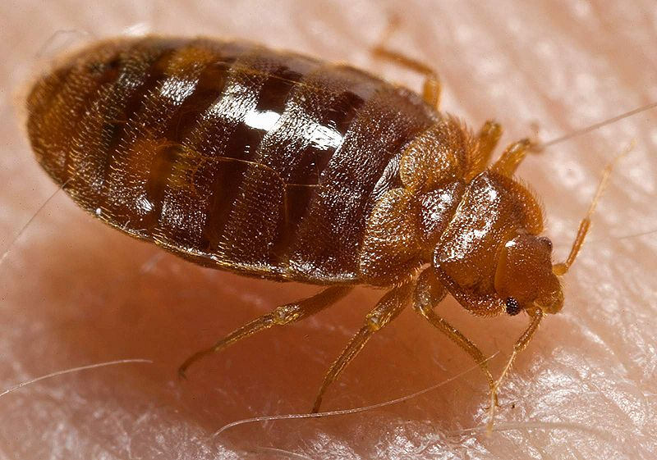
پیشگیری و کنترل ساس تختخواب
چطور بف
تهیه شده توسط مهندس مهدی علی گل
کارشناس بهداشت حرفه ای
وزارت بهداشت درمان و آموزش پزشکی

Slide 2

محتوای مطلب
این محتوا شامل:
حقایقی در مورد ساس تخت خواب
ظاهر و محل های زندگی /چرخه زندگی
اثرات نامطلوب
رفتارها
طرز انتقال
طرز شناسایی
پیشگیری و کنترل

Slide 3
حقایقی در مورد ساس تختخواب
•ظاهر: ساس رختخواب حشرات کوچک و مسطحی هستند که که از خون انسان و یا دیگر حیوانات تغذیه می کنند. آنا قهوه ای رنگ(مسی) هستند، بال ندارند و طول آنها حدود 5 میلی متر (به اندازه یک دانه سیب) است. ساس های جوانتر ممکن است با چشم به سختی دیده شوند.
•محل زندگی: معمولاً هجوم این حشرات در جایی است که افراد می خوابند یا زمان زیادی را می گذرانند. محل های زندگی آنها شامل آپارتمانها، سرپناه ها، اتاقهای کرایه ای، هتلها، محل های مراقبت از بیماران، کشتیها و خوابگاه هاست. محل های کار صنعتی به خصوص محل های استراحت کارگران نیز می تواند محل زندگی آنها باشد.

Slide 4
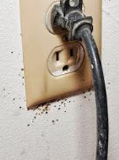
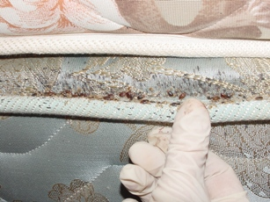
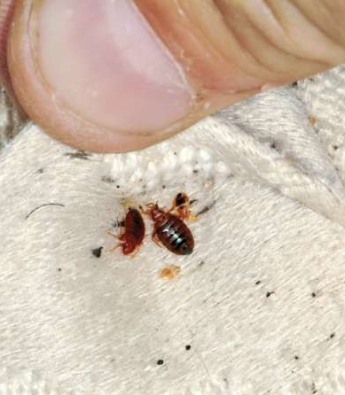
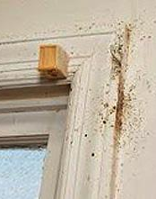
محل های اختفای ساس در منازل

Slide 5
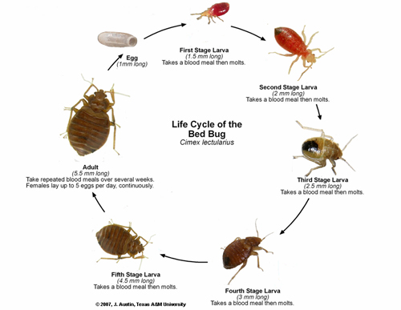
چرخه زندگی ساس تختخواب
تخم ساس
طول 1 میلیمتر
اولین مرحله لاروی
طول 1.5 میلیمتر
دومین مرحله لاروی
طول 2 میلیمتر
چرخه زندگی ساس تختخواب
ساس بالغ
طول 5 میلیمتر و نوع ماده هفته ای 5 تخم میگذارد
سومین مرحله لاروی
طول 2.5 میلیمتر
پنجمین مرحله لاروی
طول 4.5 میلیمتر
چهارمین مرحله لاروی
طول 3 میلیمتر

Slide 6
حقایقی در مورد ساس تختخواب
•رفتارها: ساس های متخصص پنهان شدن هستند. آنها در طی روز پنهان می شوند در محل هایی مثل درز موکت ها، فنرهای رختخواب، چارچوب تخت، سر تختی، کمدها، پشت کاغذ دیواریها، قاب های عکس و زیر اثاثیه یا اشیاء انباشته شده و یا زیر یا اطراف تخت.
ساس تختخواب می تواند در یک شب حدود 300 متر حرکت کند اما آنها تمایل دارند حدود 2 تا 3 متری افرادی که خوابیده اند زندگی کنند. آنها می توانند چندین ماه بدون خونخواری زندگی کنند.
ساس تختخواب معمولاً از محلی به محل دیگر توسط افراد منتقل می شوند. آنها می توانند در شکاف ها و لابلای اثاثیه، کیسه خواب، رخت خواب و مبلمان پنهان شوند.

Slide 7
حقایقی در مورد ساس تختخواب
•طرز انتقال: خیلی ها نمی دانند که ساس ها حتی بعد از اثاث کشی به منزل جدید باز به آنجا منتقل می شوند. همچنین فرد جدیدی که وارد آن خانه می شود مشکل ساس تختخواب را خواهد داشت. برای همین قبل از خرید یا اجاره خانه بایستی این نکته را نیز در نظر بگیریم.
•شیوه شناسایی: در صورتی که موکت یا رختخواب لکه های تیره داشته باشد که این به دلیل فضولات ناشی از ساس است. همچنین شما ممکن است خود ساس، تخم یا پوسته تخم ساس یا پوسته آنها را مشاهده کنید.

Slide 8
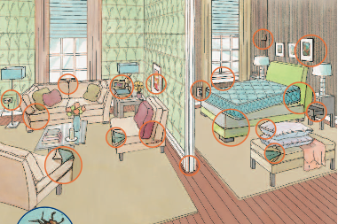
محل های اختفای ساس در منازل

Slide 9
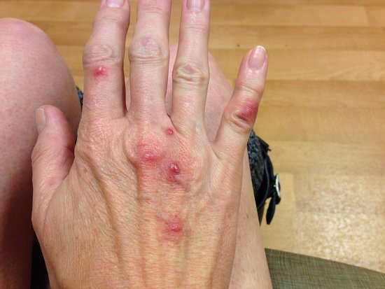
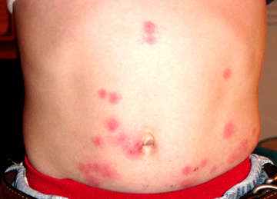
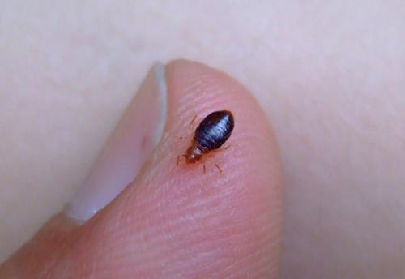
اثرات نامطلوب ساس
•اثرات نامطلوب: ساس مثل شپش اگرچه از خون انسان تغذیه می کنند ولی بعید است که منتقل کننده بیماری باشد. با این حال برخی افراد حساسیت خفیف یا شدید به گزش آن دارند.

Slide 10
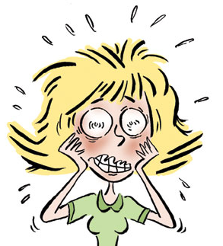
اثرات نامطلوب ساس
همچنین ممکن است باعث استرس و اضطراب، بی خوابی و اثرات مرتبط شود.

Slide 11
10 فرمان پیشگیری و کنترل
1-مطمئن شوید که ساس تختخواب دارید نه کک و کنه و یا حشرات دیگر
با مشاهده دقیق عکس ها و مقایسه با آن با موجودی که در خانه شماست می توانید به این حقیقت پی ببرید.
2-خونسرد باشید.
از بین بردن ساس کار سختی است و لی غیر ممکن نیست. کل چیزهایتان را دور نریزید چراکه باز هم ممکن است برخی از آنها باقی بمانند و تکثیرشوند. در ضمن این کار باعث انتقال ساس به افراد یا همسایه های دیگر و ایجاد استرس برای آنها می شود.

Slide 12
(ادامه) راه های پیشگیری و کنترل
3- راه های مختلف کنترلی را در نظر بگیرد نه فقط سمپاشی
فوراً سراغ حشره کش و سم نروید. سعی کنید ابتدا راه های دیگر را انجام دهید. این کار باعث می شوند مواجهه شما با سموم کمتر شود. بسیاری از سموم ممکن است بیش از یک ماه در محیط پایدار بمانند هر چند که شما بو یا رنگ آنها را متوجه نشوید و در نتیجه می توانند تاثیرات نامطلوب بر سلامت شما داشته باشند. در صورتیکه می خواهید از سم استفاده کنید حتماً از افراد حرفه ای کمک بگیرید.

Slide 13
(ادامه) راه های پیشگیری و کنترل
4-انباشتگی را کم کنید.
یک خانه پر از اسباب و وسایل محل های بیشتری برای پنهان شدن ساس ها و حتی دیگر حشرات مثل سوسک ها دارد و این امر کار حذف ساس ها سخت می کند. پس تعداد محل های مخفی شدن ساس ها را کاهش دهید.
تا جاییکه میتوانید وسایلی را که استفاده ندارید از منزل خارج کنید (بفروشید، هدیه بدهید، به مامور بازیافت بدهید یا دور بریزید).
نظم اولین گام در کنترل ساس رختخواب است.

Slide 14
(ادامه) راه های پیشگیری و کنترل
5-از دمای انجماد استفاده کنید.
به خصوص اگر زمان انجماد طولانی باشد می تواند باعث از بین رفتن ساس شود. قرار دادن وسایل داخل فریزر می تواند ساس ها را بکشد ولی ممکن است این امر به دلیل برخی عوامل با شکست مواجه شود. زمستان های بسیار سرد و بازگذاشتن و در و پنجره ممکن است باعث کشتن آنها شود.
استفاده از دی اکسید کربن جامد توسط برخی شرکت های مبارزه با آفات نیز برای این منظور استفاده می شود.

Slide 15
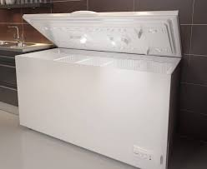
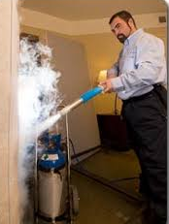
(ادامه) راه های پیشگیری و کنترل
استفاده از دمای انجماد برای کشتن ساس

Slide 16
(ادامه) راه های پیشگیری و کنترل
6-از حرارت استفاد کنید ولی خیلی مواظب باشید.
افزایش دمای داخل خانه تا حدود بالای 45 درجه سانتی گراد می تواند باعث کشتن ساس شود. قرار دادن وسایل داخل پلاستیک سیاه و قراردادن آن در آفتاب سوزان نمونه ای از آن است. برای گرم کردن خانه شاید لازم باشد از انواع خاصی از گرماسازها استفاده شود. در این صورت دمای خانه باید خیلی بالاتر از 45 برود تا ساس های مخفی را بکشد.

Slide 17
(ادامه) راه های پیشگیری و کنترل
7-از انتقال ساس جلوگیری کنید.
در صورتیکه پتو، لباس یا وسایلی دارید که احتمال انتقال ساس می رود، بایستی آنها را به صورتی معدوم کنید تا از انتقال آن به بقیه جلوگیری شود. برای مثال می توانید قبل از معدوم سازی آنها را در پلاستیک های محکم بگذارید و در آن را محکم کنید و روی آن کلمه دارای ساس را اسپری کنید. این امر به خصوص برای مبلمان ضروری است تا شخص دیگر آن را استفاده نکند.
بررسی لباسها، مبلمان و تخت خواب دست دوم قبل از خرید یا استفاده می تواند از انتقال ساس به خانه شما جلوگیری کند.

Slide 18
(ادامه) راه های پیشگیری و کنترل
8-جاروبرقی بزنید.
این کار می تواند تعداد ساس ها را به طرز چشمگیری کاهش دهد. ولی بایستی به دقت کف ها، موکت ها، مبلمان، تختخواب، زیر تخت، اطراف پایه تخت و درز و شکاف ها را جارو بزنید. کیسه جاروبرقی را (یکبار مصرف) در یک پلاستیک بگذارید و در آن را محکم ببندید و سپس معدوم کنید. همزمان می توانید از جاروی بخارشو نیز برای کشتن ساس ها استفاده کنید.
9- درز و شکاف ها را مسدود کنید.
به غیر از کاهش انباشتگی بستن درز و شکاف ها با چسب یا بتونه می تواند در کاهش ساس ها موثر باشد. این امر شامل کاغذدیواری های پاره، کنار پنجره ها، فواصل بین چارچوب ها و دیگر محل های خانه یا اثاثیه باشد.

Slide 19
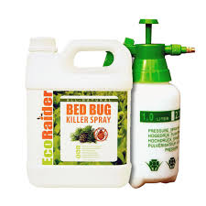
(ادامه) راه های پیشگیری و کنترل
10-از یک سمپاش حرفه ای کمک بگیرد.
پیش از انجام سمپاشی باید فعالیت های قبلی را انجام دهید چراکه بدون انجام اعمالی مثل کاهش انباشتگی وسایل امکان برگشت ساس محتمل است. همچنین با کم کردن تعداد آنها با روش های قبلی شانس موثر بودن سمپاشی را بسیار زیاد می کنید.
از آنجا که حشره کشها می توانند برای سلامت مخاطره آمیز باشند از یک سمپاش حرفه ای کمک بخواهید. حواستان باشد که این فرد دارای پروانه فعالیت باشد و از سموم کشاورزی استفاده نکند. همچنین در صورت امکان تا چند روز در محل زندگی نکنید. سمپاشی باید کلیه محل های زندگی ساس ها شامل محل های مخفی مثل داخل کلید و پریزها، شکاف و غیره را شامل شود.

Slide 20
منابع
کنترل ناقلین بیماریها و عوامل محیطی مرتبط با آنها، سال 1392
http://www.environmentalhealth.ir/page-116
https://www.cdc.gov/parasites/bedbugs/index.html
Preventing and Getting Rid of Bed Bugs Safely. http://www.nyc.gov/html/doh/downloads/pdf/vector/bed-bug-guide.pdf
Brody, Jane. Keeping Those Bed Bugs from Biting. 2019. http://www.nytimes.com/2009/04/14/health/14brod.html

Slide 21
مرکز تخصصی طب کار آسا
ارائه دهنده خدمات طب کار و بهداشت حرفه ای
www.asahse.ir

